Slide 1


*
Un regroupement citoyen pour demander la prise d’actions immédiates et conséquentes par les gouvernements pour agir sur le dérèglement climatique et la perte massive et globale de biodiversité.

Slide 2
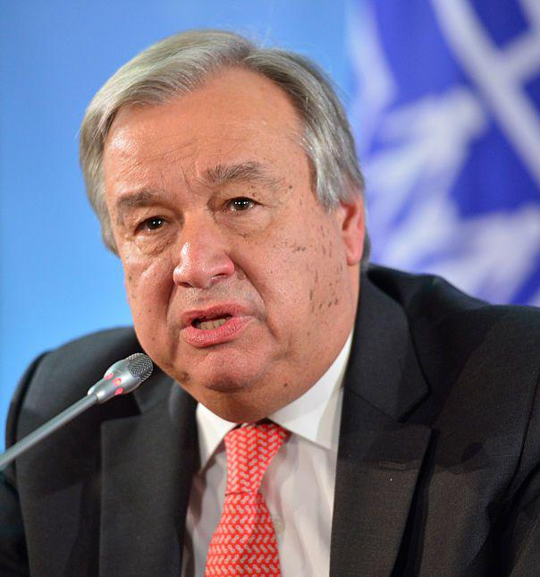
« Si nous ne changeons pas d’orientation d’ici 2020, nous risquons de manquer le moment où nous pouvons éviter un emballement du système climatique, ce qui aurait des conséquences désastreuses pour les humains et les systèmes naturels qui nous soutiennent. »
ANTONIO GUTERRES,
SECRÉTAIRE GÉNÉRAL DES NATIONS UNIES
10 SEPTEMBRE 2018

Slide 3


AU QUÉBEC
Crues printanières de 2017
Canicules de 2018
Virus du Nil
et maladie de Lyme
Fragilisation des infrastructures urbaines
et routières
RÉCHAUFFEMENT ACTUEL
1°C

Slide 4
Fonte du pergélisol et libération d’énormes quantités de méthane (GES 87 fois plus puissant que le CO2 sur 20 ans)
Perte de 13% des écosystèmes actuels et de 99% des coraux
SITUATION
VERS 2050
2° C

Slide 5
À 3 DEGRÉS
  Disparition de plusieurs villes côtières.
  Réfugiés climatiques par centaines de millions.
  Instabilité politique et explosion des conflits.
À 4 DEGRÉS
  Disparition de 75% de
  la population mondiale.
SITUATION
ENTRE 2050
ET 2100

Slide 6
Le GIEC est conservateur. Par le passé, leurs pires suppositions ont été confirmées ou dépassées.
Les études les plus alarmistes parlent de 8 degrés (Nature Geoscience, février 2019)
La troisième extinction de masse a correspondu à une augmentation globale de température de 5 degrés. 96% des espèces vivantes ont alors disparu.
ÉTUDES RÉCENTES
8° C?

Slide 7
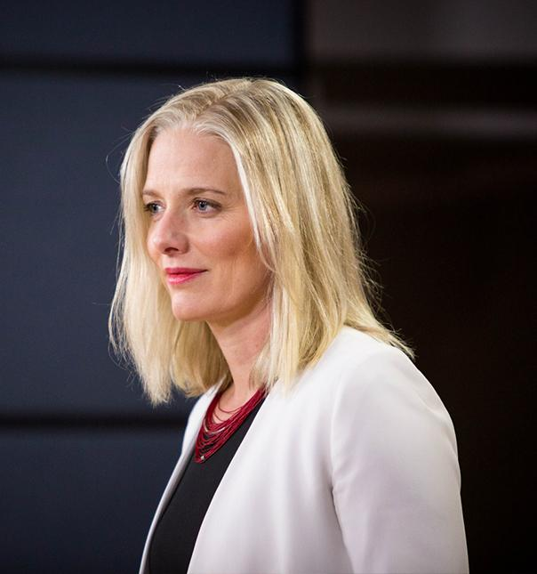
« Si l’on n’agit pas, les enfants de 10 ans vont vivre dans un monde marqué par de graves pénuries alimentaires, des incendies de forêt dévastateurs, des tempêtes brutales et des inondations avant qu’ils n’atteignent
l’âge de 40 ans. »
CATHERINE MCKENNA, MINISTRE LIBÉRALE
PEU APRÈS QUE JUSTIN TRUDEAU
AIT ACHETÉ UN PIPELINE

Slide 8
D’après le dernier rapport du GIEC, nous devons réduire les émissions de CO2 de 50% d’ici 2030, et de 100% d’ici 2050.
PISTES DE SOLUTION, D’UN POINT DE VUE GOUVERNEMENTAL
Réglementer les secteurs les plus polluants de l’industrie.
Investir dans la transition (technologies vertes, reboisement, agriculture durable, etc.)
LIMITER LE RÉCHAUFFEMENT
À 1,5°C

Slide 9
LE QUÉBEC
EN POSITION IDÉALE POUR FAIRE OFFICE DE LEADER
  Le Québec produit de l'électricité propre,
  des trains, des métros,
  des autobus électriques.
  Pourtant nous importons
  pour 25 milliards $ d'autos
  et de pétrole à chaque année.

Slide 10
Coûts estimés de la transition au niveau mondial :
1 % à 1,3 % du PIB
(39,7 billions à 56,1 billions sur 30 ans).
En santé seulement, la transition amènerait des économies mondiales de
54 billions sur la même période.
AGIR COÛTE CHER… MAIS L’INACTION SERA PIRE

Slide 11
  Au Québec, 150 000 étudiants étaient en grève pour le climat le 15 mars.
  En Suède, Greta Thunberg, 16 ans, fait la grève tous les vendredis depuis août.
  En Belgique, les étudiants font la grève climatique chaque jeudi depuis le 10 janvier.
LA MOBILISATION EST MONDIALE

Slide 12

AJOUTEREZ-VOUS
VOTRE VOIX
À LA NÔTRE?

Slide 13
1.
S’ASSURER, à travers des campagnes de sensibilisation régulières, que la population est pleinement informée de la gravité des dérèglements climatiques et de l'effondrement de la biodiversité.
2.
ADOPTER une loi climatique qui force l'atteinte des cibles de GES recommandées par le GIEC pour limiter le réchauffement du climat à 1,5 degré.
3.
INTERDIRE tout nouveau projet d’exploration
ou d'exploitation des hydrocarbures, et mettre un terme à toutes les subventions directes
ou indirectes aux combustibles fossiles.
4.
CRÉER des structures régionales permettant à la population de contribuer à une transition juste porteuse de justice sociale.

Slide 14
Demander à votre centrale syndicale de prendre position, et de participer à la mobilisation sur l’urgence climatique.
Demander à ce que vos fonds de pension soient désinvestis
du secteur des énergies fossiles.
Faire une journée de grève
le 27 septembre, dans la foulée du mouvement Planète en grève (Earth strike).
UNISSONS
NOS EFFORTS POUR :

Slide 15
Sources
IPCC, 2018: Summary for Policymakers. In: Global warming of 1.5°C. An IPCC Special Report on the impacts of global warming of 1.5°C above pre-industrial levels and related global greenhouse gas emission pathways, in the context of strengthening the global response to the threat of climate change, sustainable development, and efforts to eradicate poverty [V. Masson-Delmotte, P. Zhai, H. O. Pörtner, D. Roberts, J. Skea, P. R. Shukla, A. Pirani, W. Moufouma-Okia, C. Péan, R. Pidcock, S. Connors, J. B. R. Matthews, Y. Chen, X. Zhou, M. I. Gomis, E. Lonnoy, T. Maycock, M. Tignor, T. Waterfield (eds.)]. World Meteorological Organization, Geneva, Switzerland, 32 pp.
La Presse (2018) La canicule a fait près de 90 victimes au Québec. Repéré à : https://www.lapresse.ca/actualites/grand-montreal/201807/18/01-5190016-la-canicule-a-fait-pres-de-90-victimes-au-quebec.php
National Geographic (2018). Les trois quarts de l’humanité menacés de mourir de chaud en 2100. Repéré à : https://www.nationalgeographic.fr/environnement/les-trois-quarts-de-lhumanite-menaces-de-mourir-de-chaud-en-2100
Ministère du développement durable de l’environnement et des parcs (MDDEP). (2012). Plan d’action 2013-2020 sur les changements climatiques. Repéré à : http://mddelcc.gouv.qc.ca/changements/plan_action/pacc2020.pdf
Radio-Canada (2018). Accord de Paris: plus d’économies en santé que de dépenses en réduction des GES, selon une étude. Repéré à : https://ici.radio-canada.ca/nouvelle/1086832/accord-paris-economies-sante-pollution-reduction-ges-etude
Steffen, Will, Johan Rockström, Katherine Richardson, Timothy M. Lenton, Carl Folke, Diana Liverman, Colin P. Summerhayes, et al. « Trajectories of the Earth System in the Anthropocene ». Proceedings of the National Academy of Sciences, 6 août 2018. Repéré à : https://doi.org/10.1073/pnas.1810141115.

Slide 19
(Suite)
ASSURER L’ÉQUITÉ ENTRE
LES TRAVAILLEURS.
Utiliser les fonds issus de la taxation du carbone pour accompagner les travailleurs les plus durement touchés, par une aide financière directe ou par des programmes de formation aux nouveaux emplois.
LIMITER LE RÉCHAUFFEMENT
À 1,5°C

Slide 20
D’après le dernier rapport du GIEC, nous devons réduire les émissions de CO2 de 50% d’ici 2030, et de 100% d’ici 2050.
PISTES DE SOLUTION, D’UN POINT DE VUE GOUVERNEMENTAL
Plafonner les émissions via un mécanisme de marché du carbone.
Taxer le carbone.
Réglementer les secteurs les plus polluants de l’industrie.
Investir dans la transition (technologies vertes, reboisement, agriculture durable, etc.)
LIMITER LE RÉCHAUFFEMENT
À 1,5°C

Slide 21
1.
S’ASSURER, à travers des campagnes de sensibilisation régulières, que la population est pleinement informée de la gravité des dérèglements climatiques et de l'effondrement de la biodiversité.
2.
ADOPTER une loi climatique qui force l'atteinte des cibles de GES recommandées par le GIEC pour limiter le réchauffement du climat à 1,5 degré
*(le GIEC estime qu'une réduction des émissions nettes de CO2 de 50% pour 2030 et de 100% pour 2050, accompagnée d'une forte réduction des autres GES, donnerait à l'humanité 66% de chances d'atteindre cet objectif)
3.
INTERDIRE tout nouveau projet d’exploration
ou d'exploitation des hydrocarbures, et mettre un terme à toutes les subventions directes
ou indirectes aux combustibles fossiles.

